Slide 1
软件工程导论习题课
复习不需要副标题
汇报人：李孟桐

Slide 2
目录
复习内容
数据流图及转换为软件结构图
常见过程设计工具

Slide 3
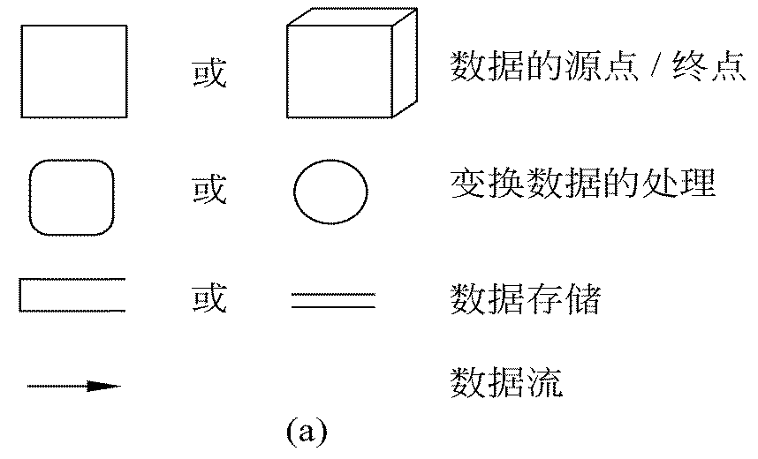
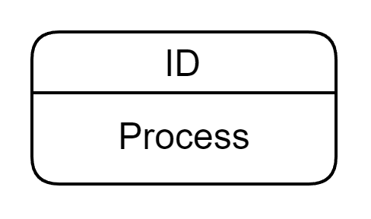
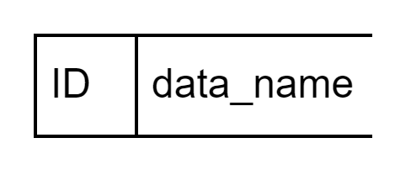
数据流图
数据流图基本元素P41

Slide 4
数据流图
作业 例1.1 患者监护系统要求：医院对患者监护系统的基本要求是随时接收每个病人的生理信号(脉搏、体温、血压、心电图等)，定时记录病人情况以形成患者日志，当某个病人的生理信号超出医生规定的安全范围时向值班护士发出警告信息，此外，护士在需要时还可以要求系统打印病情报告。
源/终点
存储数据
数据流
处理模块
病人，护士；
临界生理信号，患者病情日志；
生理信号，警告信息，请求报告，日志信息；
接收信号，分析信号，发出警告，更新日志，生成日志。

Slide 5
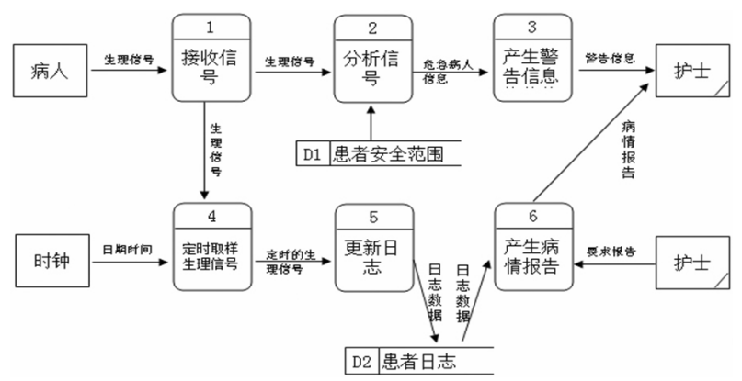
数据流图
作业 例1.1 数据流图

Slide 6
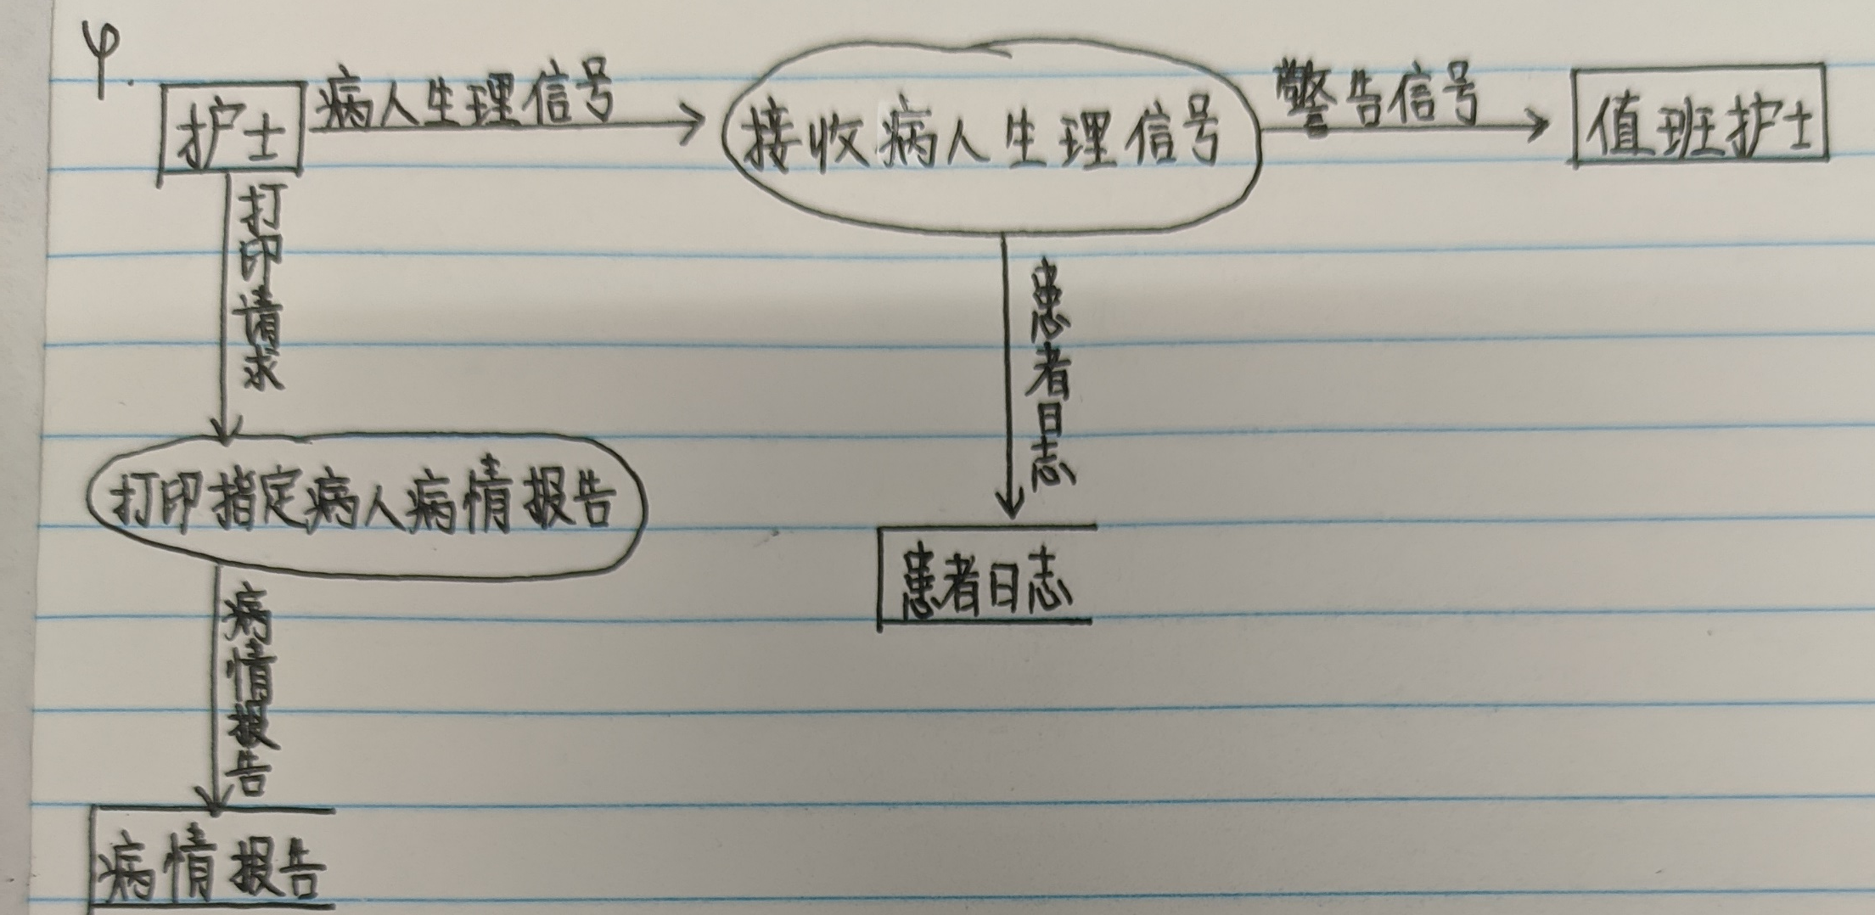
数据流图
作业 例1.1 数据流图 一些问题
不完整

Slide 7
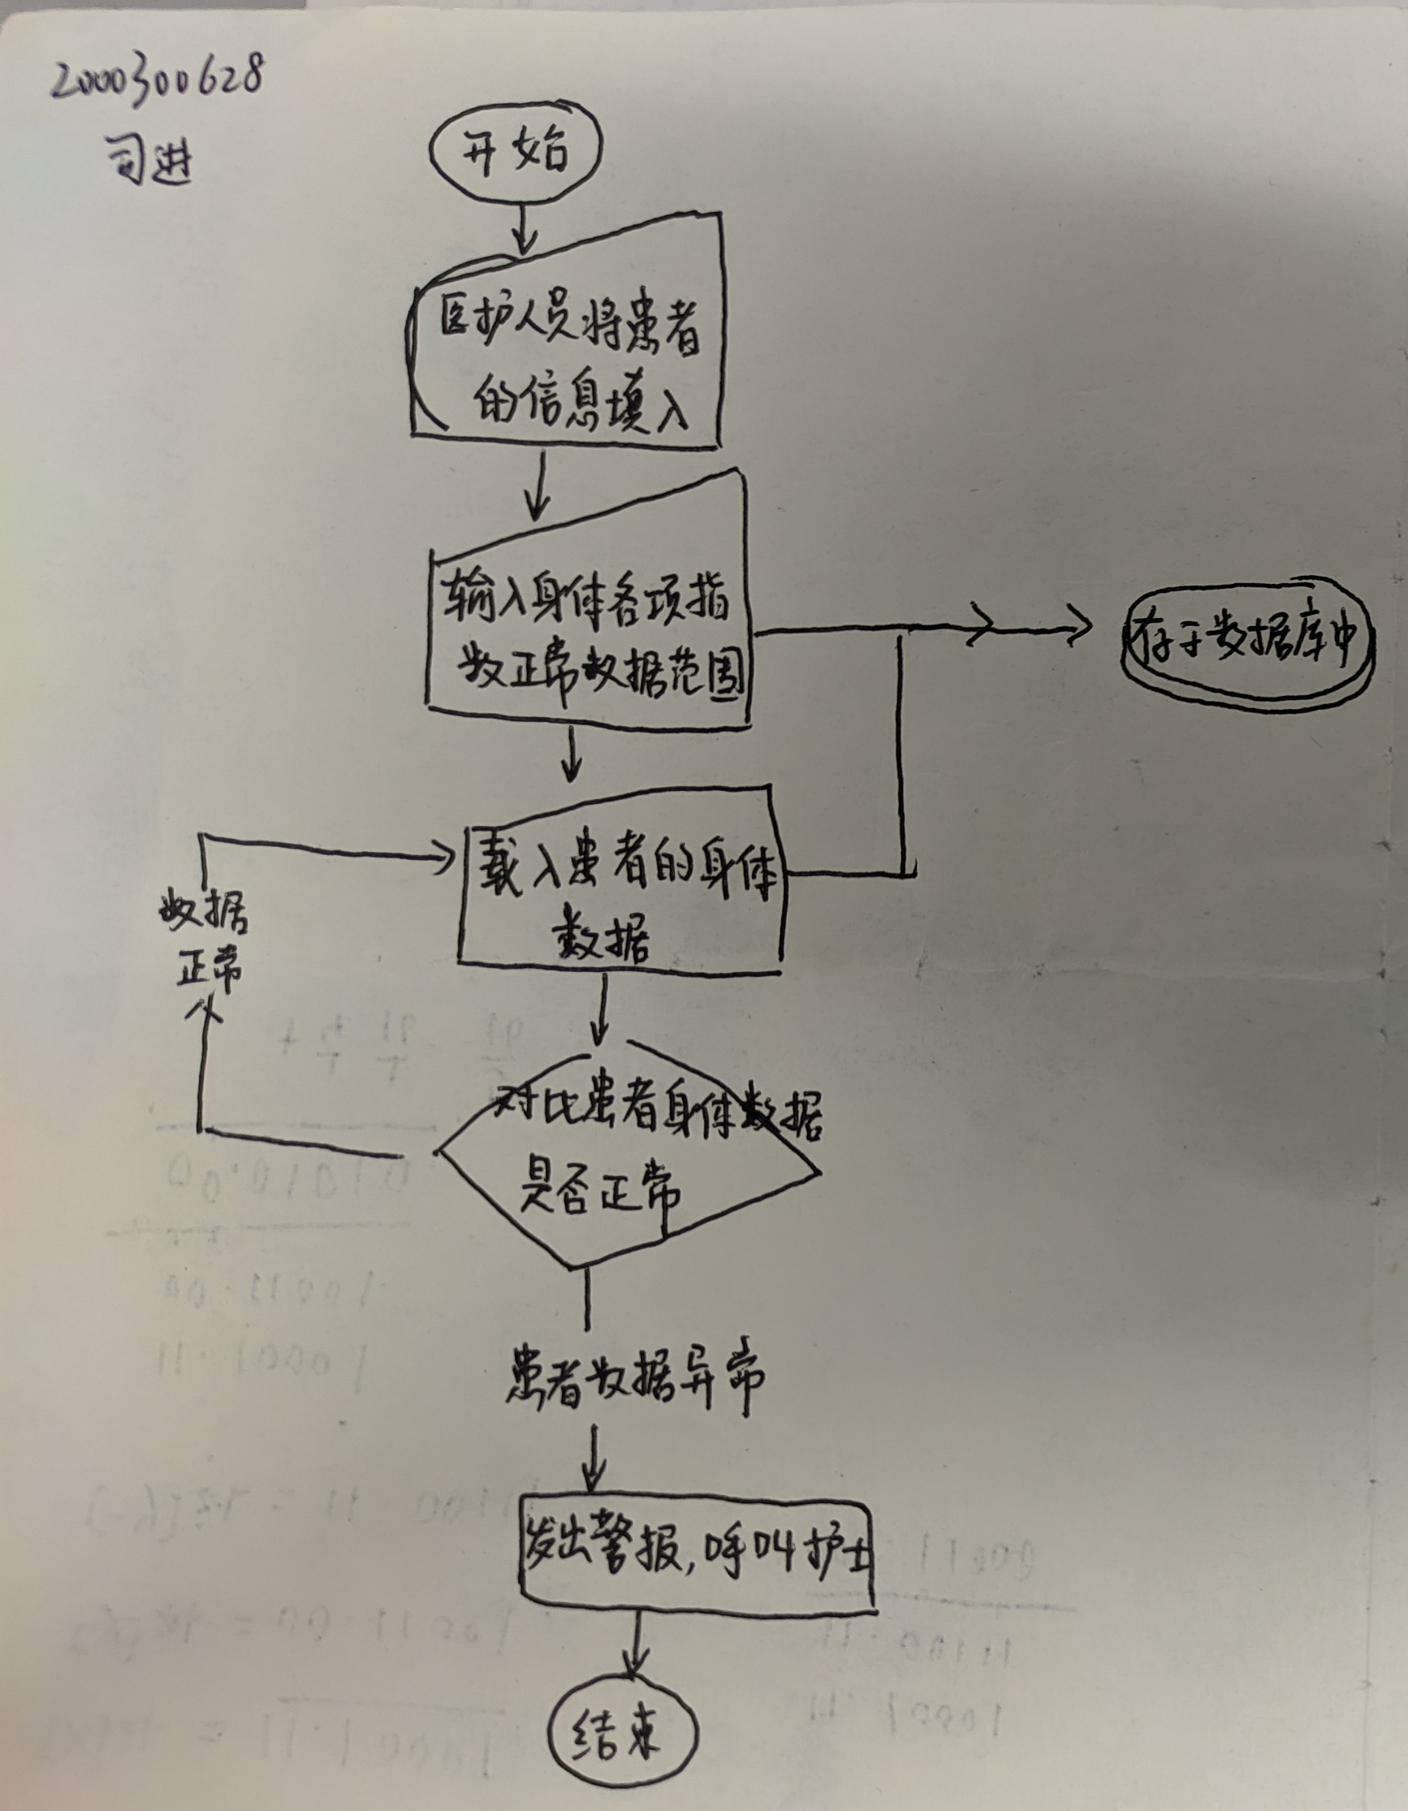
数据流图
作业 例1.1 数据流图 一些问题
程序流程图和数据流图混用

Slide 8
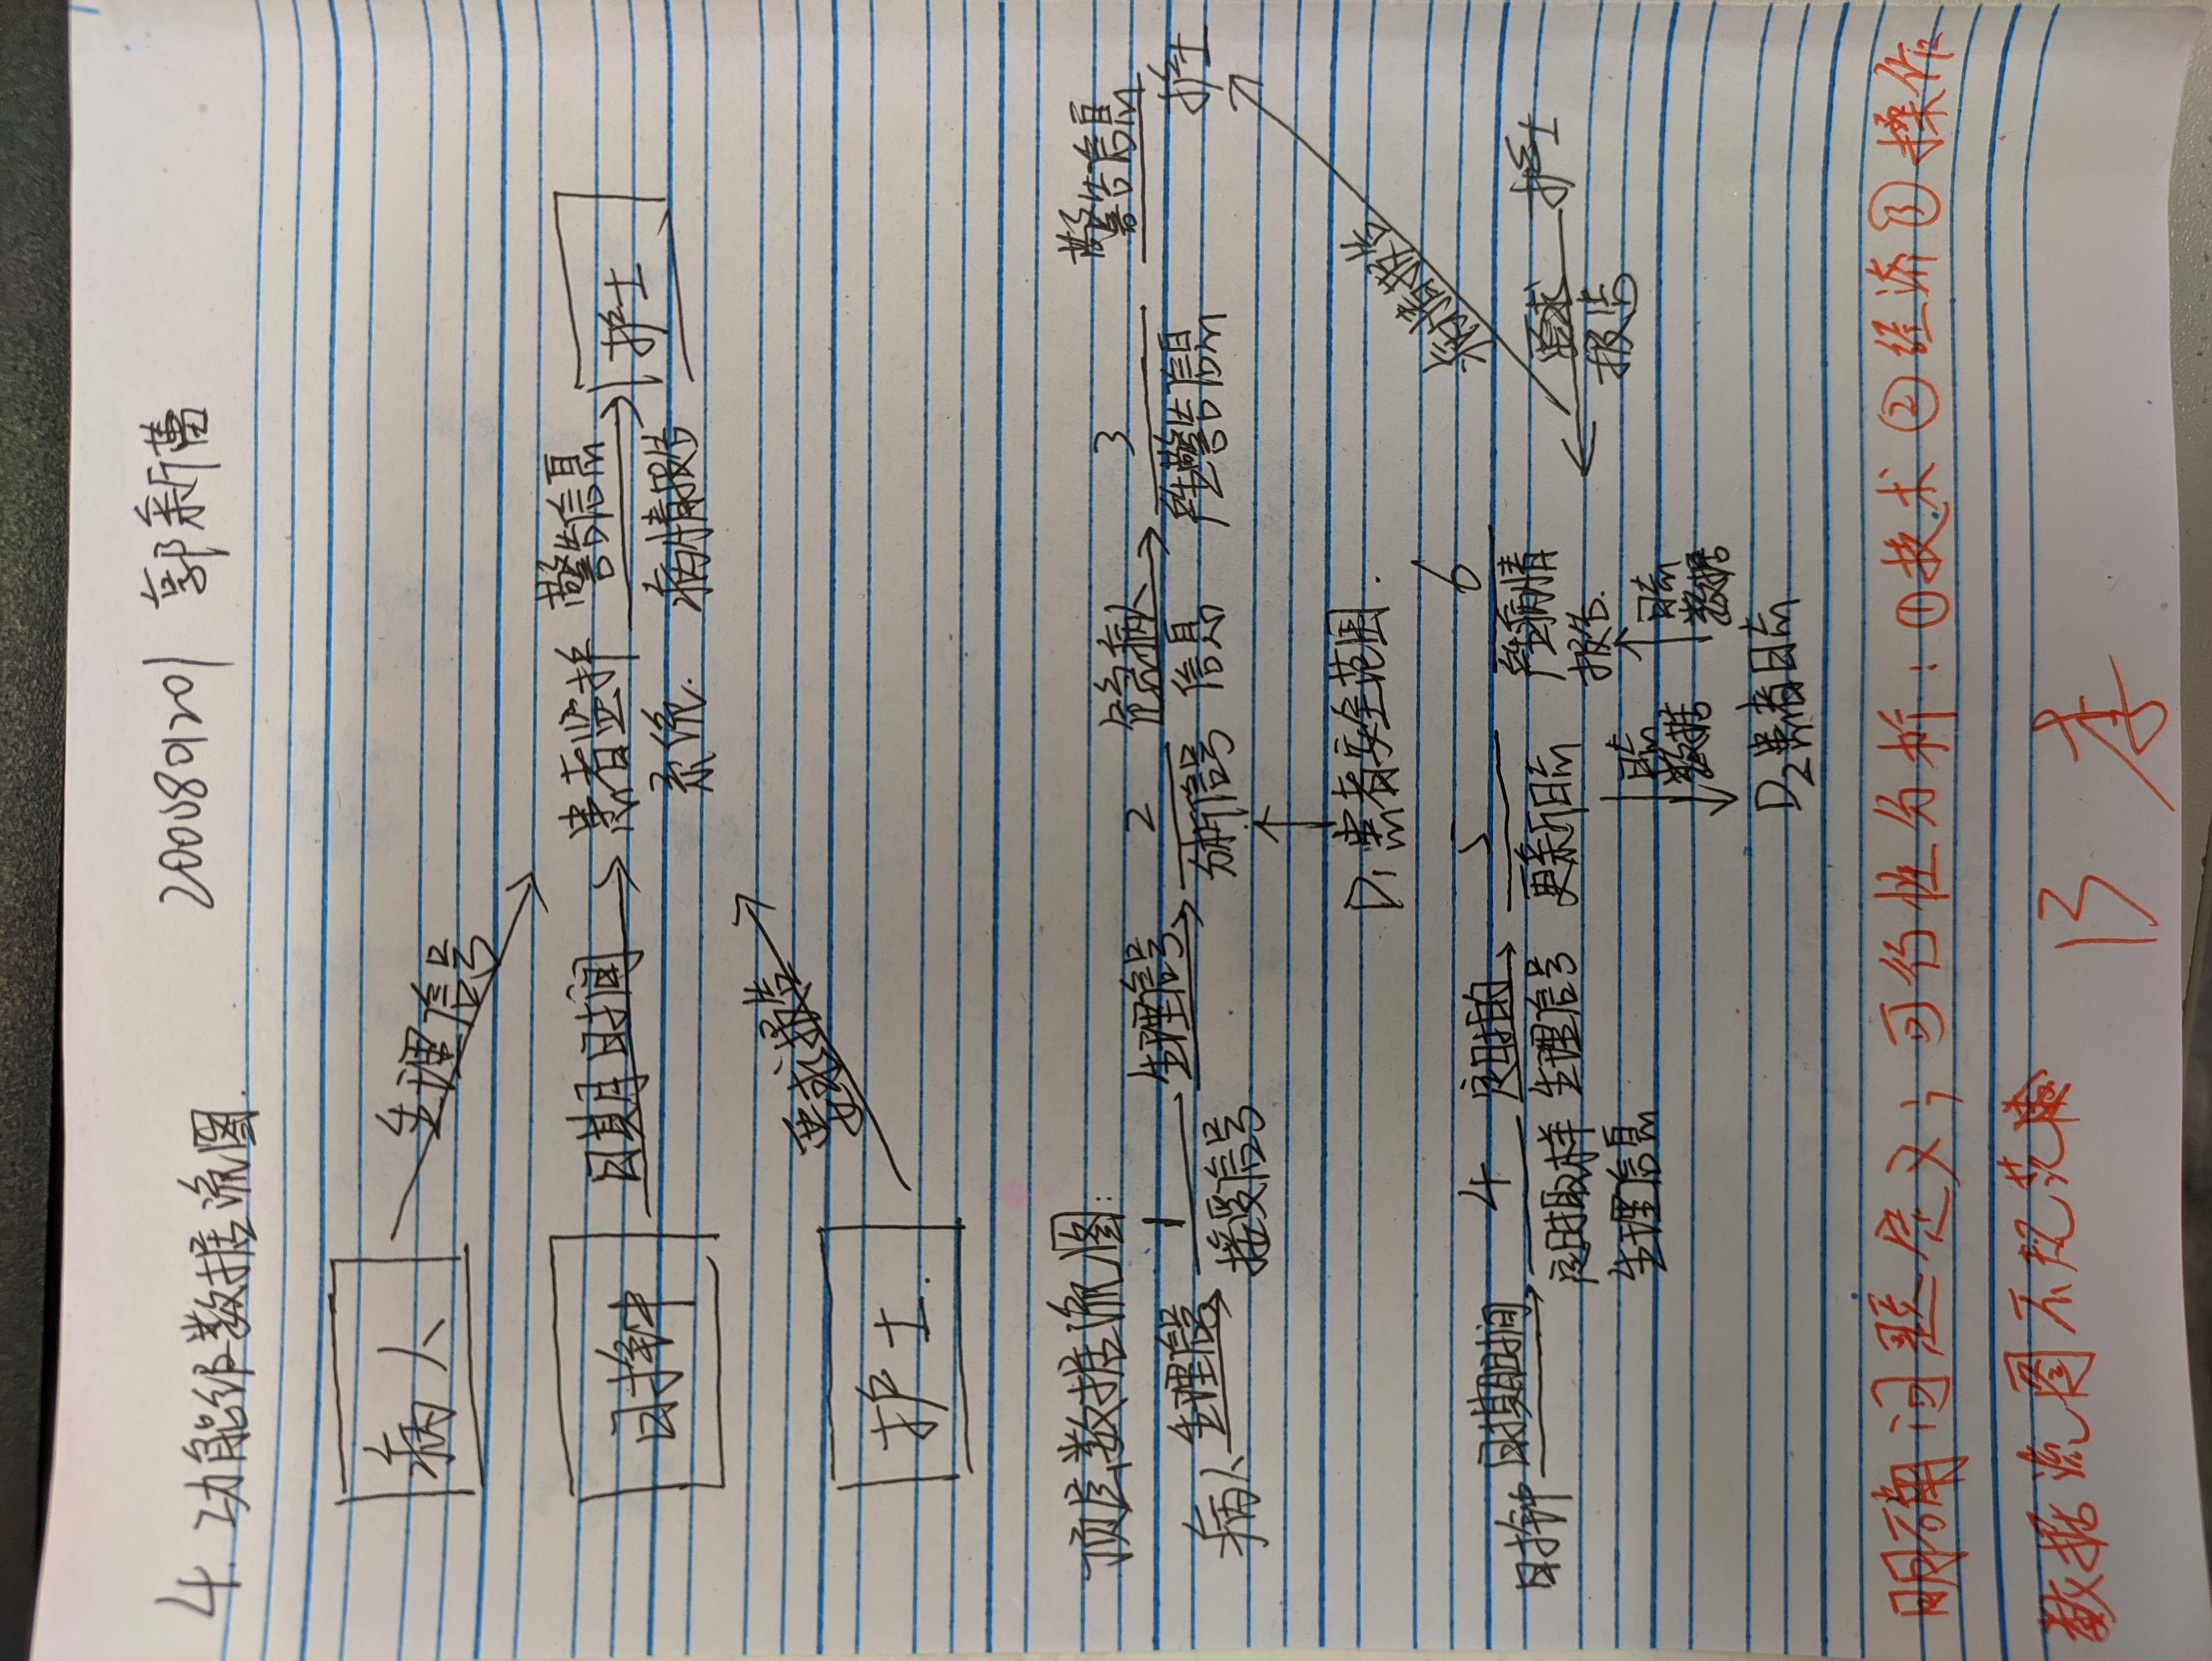
数据流图
作业 例1.1 数据流图 一些问题
作图不规范

Slide 9
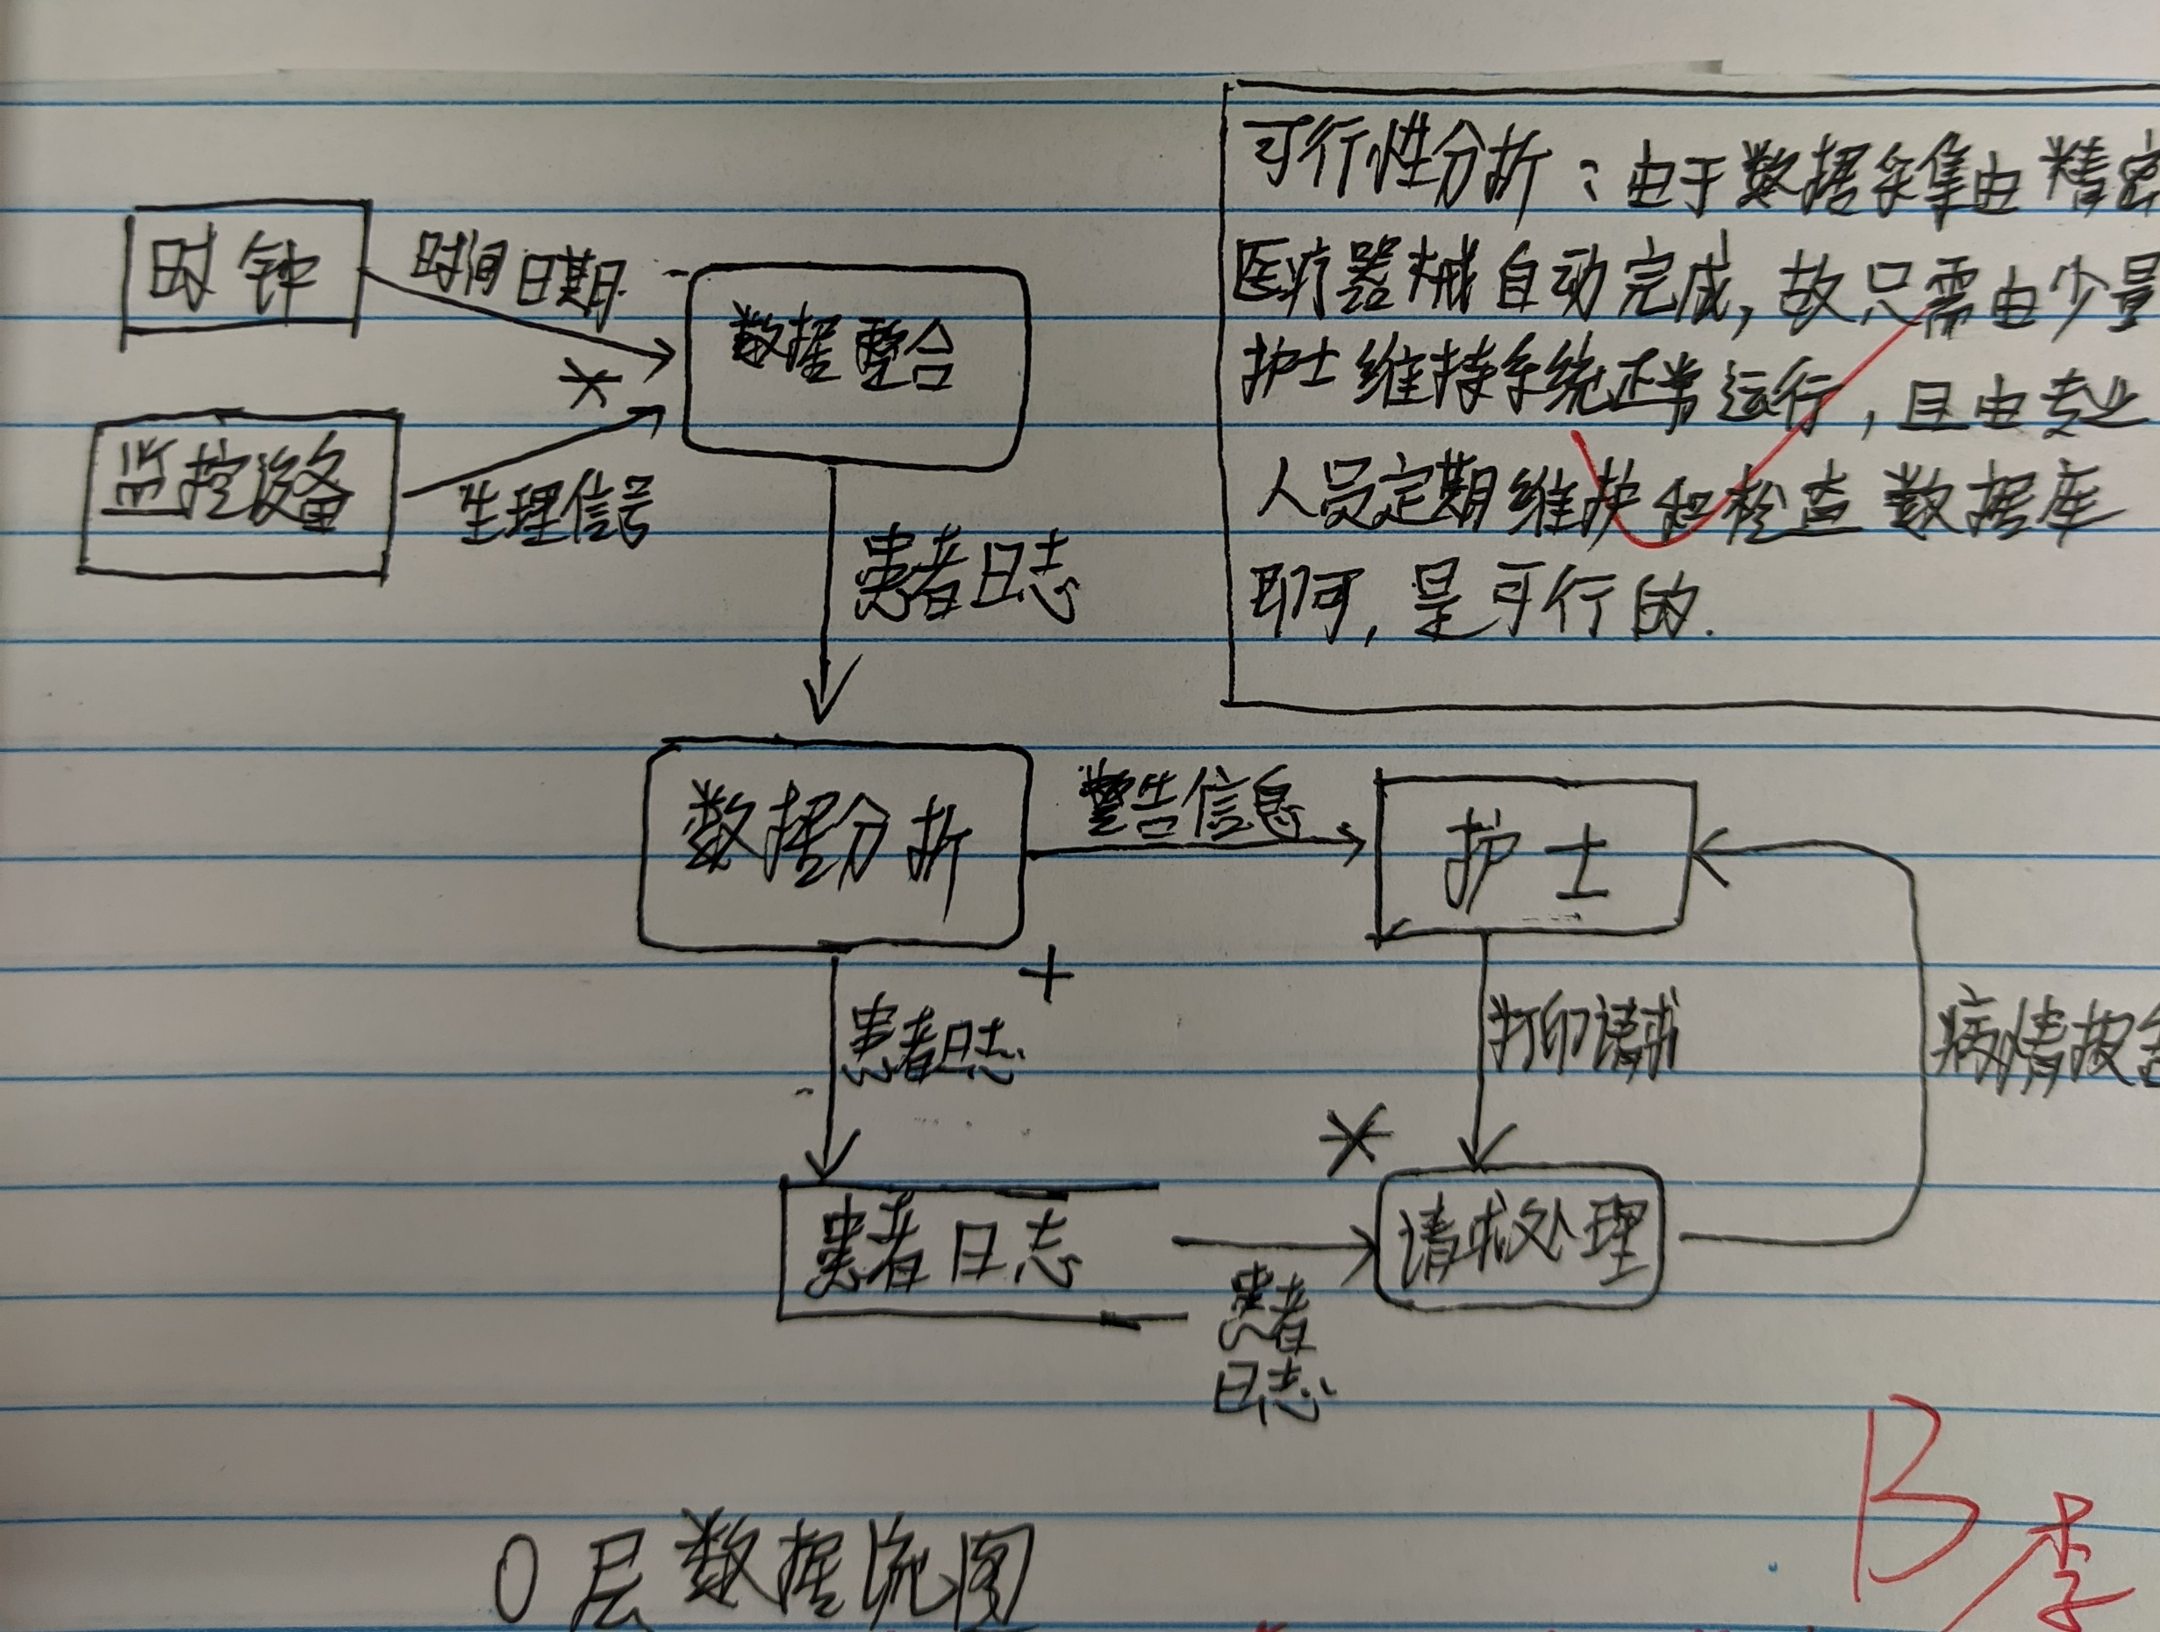
数据流图
作业 例1.1 数据流图 一些问题
数据流图部分划分过细

Slide 10
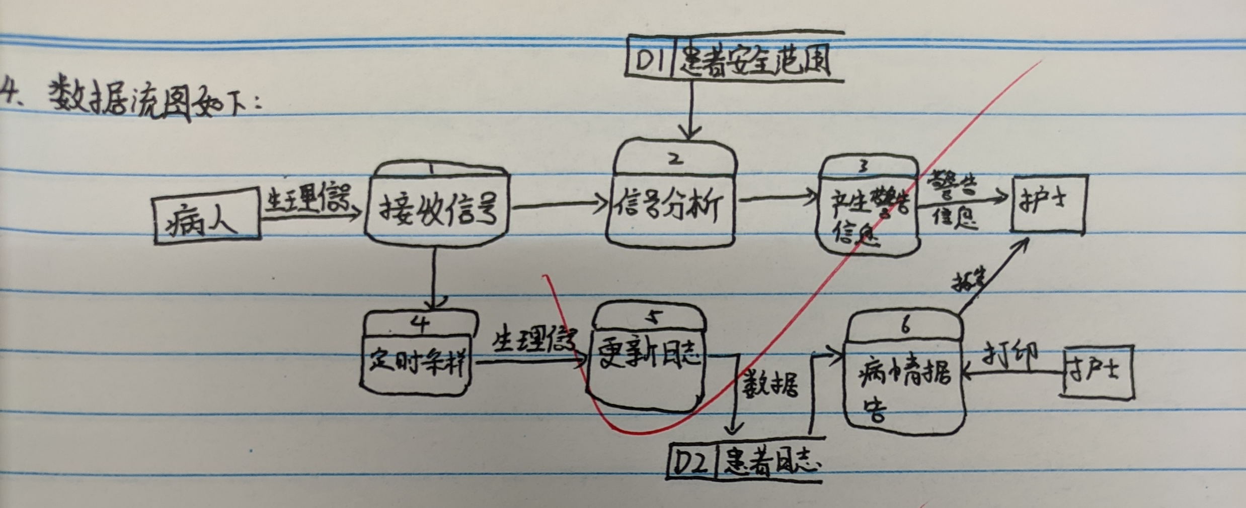
数据流图
作业 例1.1 数据流图 一些问题
数据流未命名

Slide 11
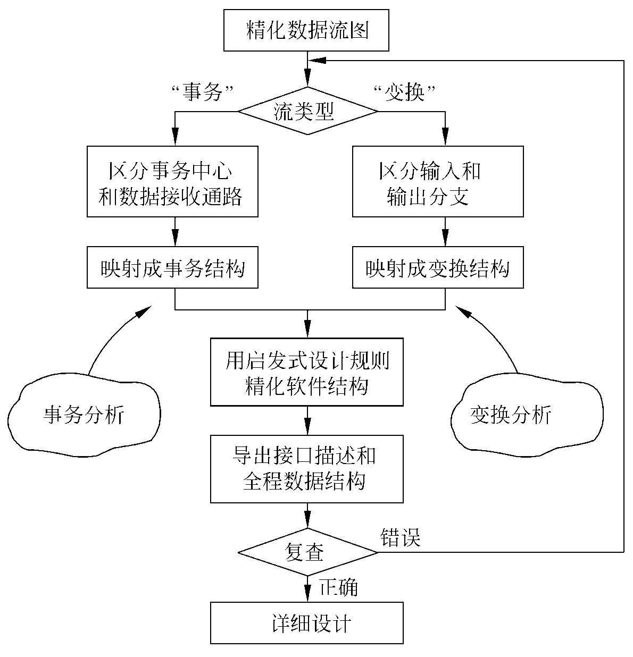
数据流图
从数据流图到软件结构图 P104~P112
两种结构：事务、变换
由表及里，自上而下

Slide 12
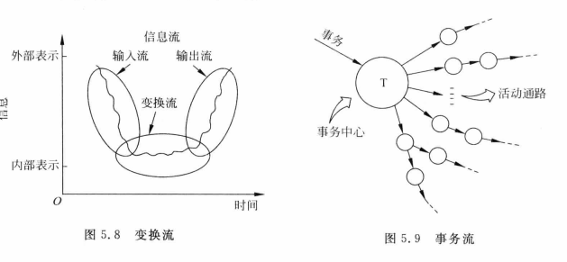
数据流图
从数据流图到软件结构图 P104~P112
从数据流图到软件结构图

Slide 13
数据流图
步骤
数据流图
哪一类
找到边界
逐级分解
精化，复查

Slide 14
数据流图
作业 例1.1 数据流图

Slide 15
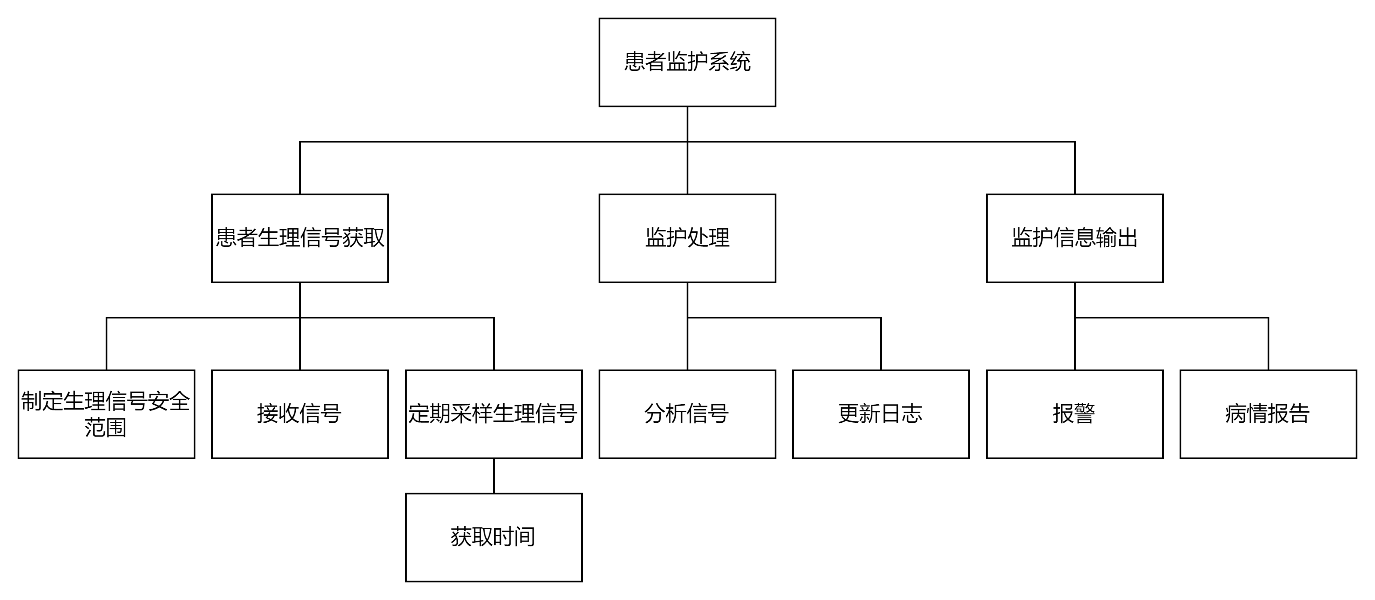
数据流图
例1.2 数据流图对应软件结构图

Slide 16
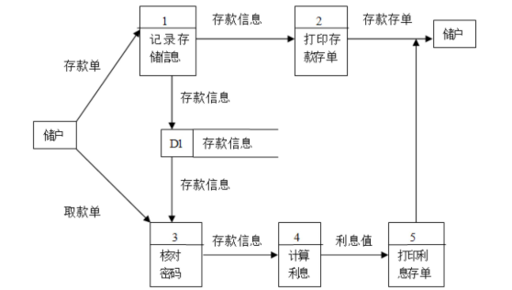
数据流图
例3 数据流图对应软件结构图

Slide 17

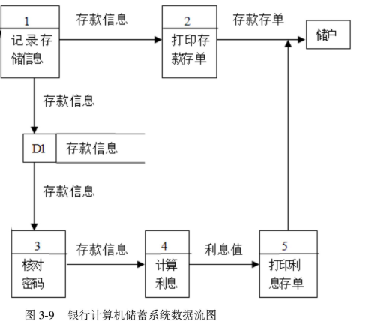
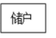
数据流图
精化
例3 数据流图对应软件结构图
接收
存款单
存款单
取款单
接收
取款单

Slide 18
数据流图
例3 数据流图对应软件结构图
接收
存款单
存款单
取款单
接收
取款单

Slide 19
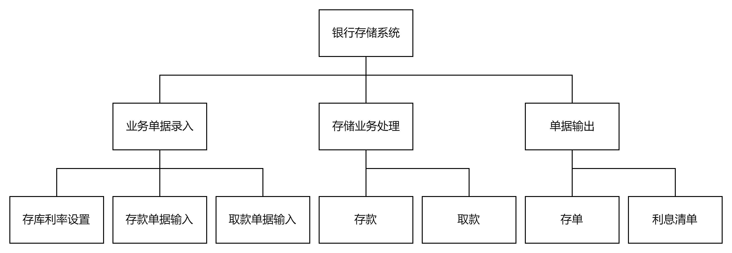
数据流图
例3 数据流图对应软件结构图

Slide 20
常见过程设计语言
P124~128
程序流程图
盒图
PAD
判定表

Slide 21
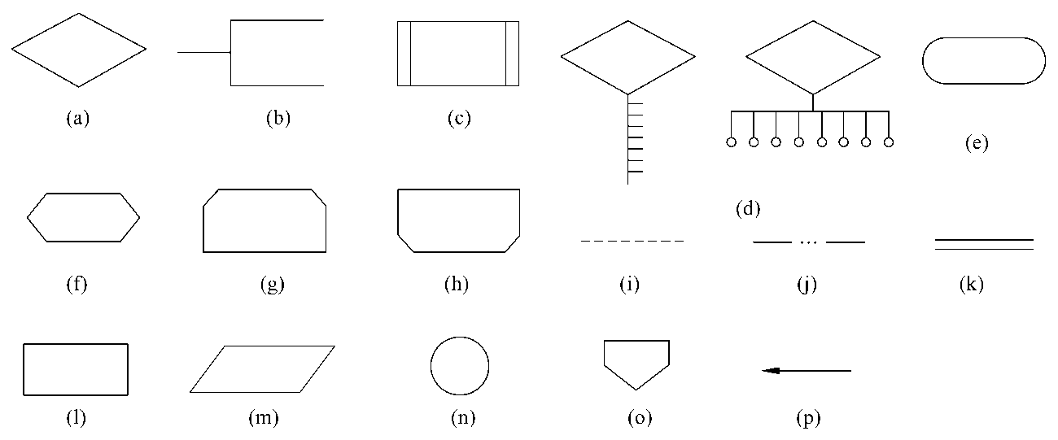
程序流程图
常用符号(参考P125)

Slide 22
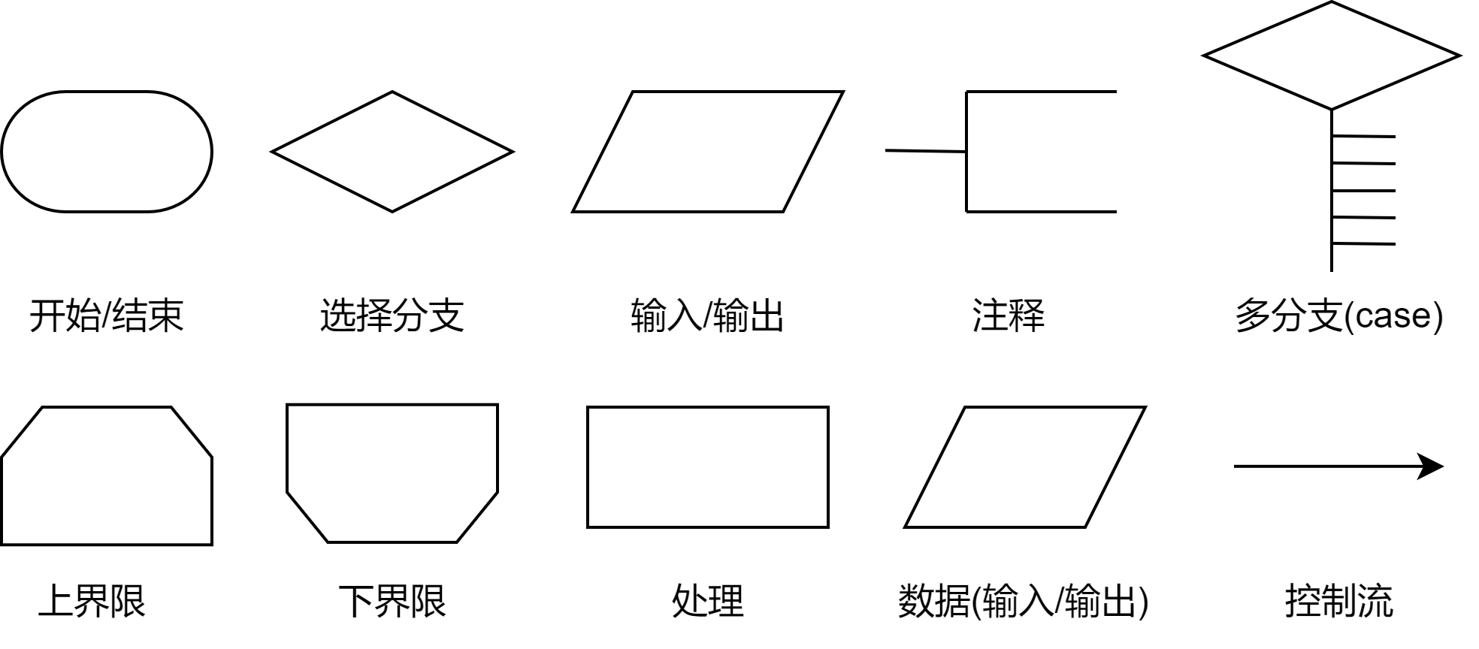
程序流程图
常用符号(参考P125)

Slide 23
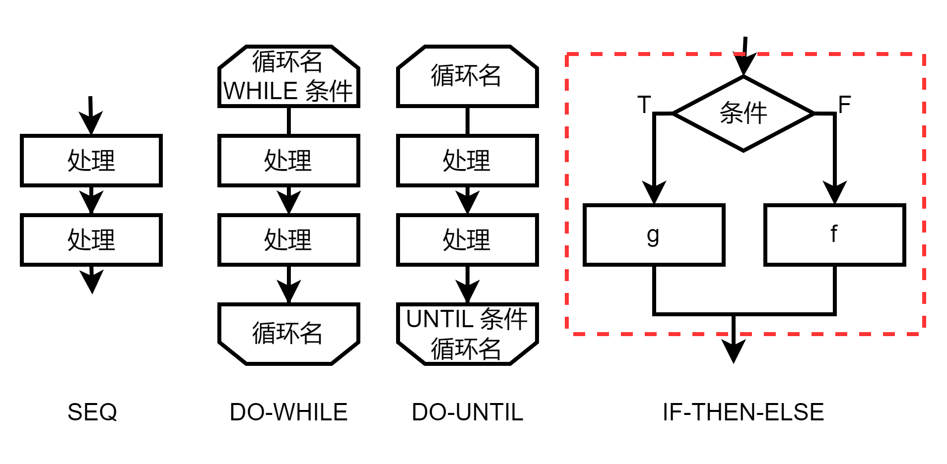
程序流程图
满足条件进入循环
什么是结构化程序？
结构化程序所用分支结构
一个入口、
一个出口。
满足条件退出循环

Slide 24
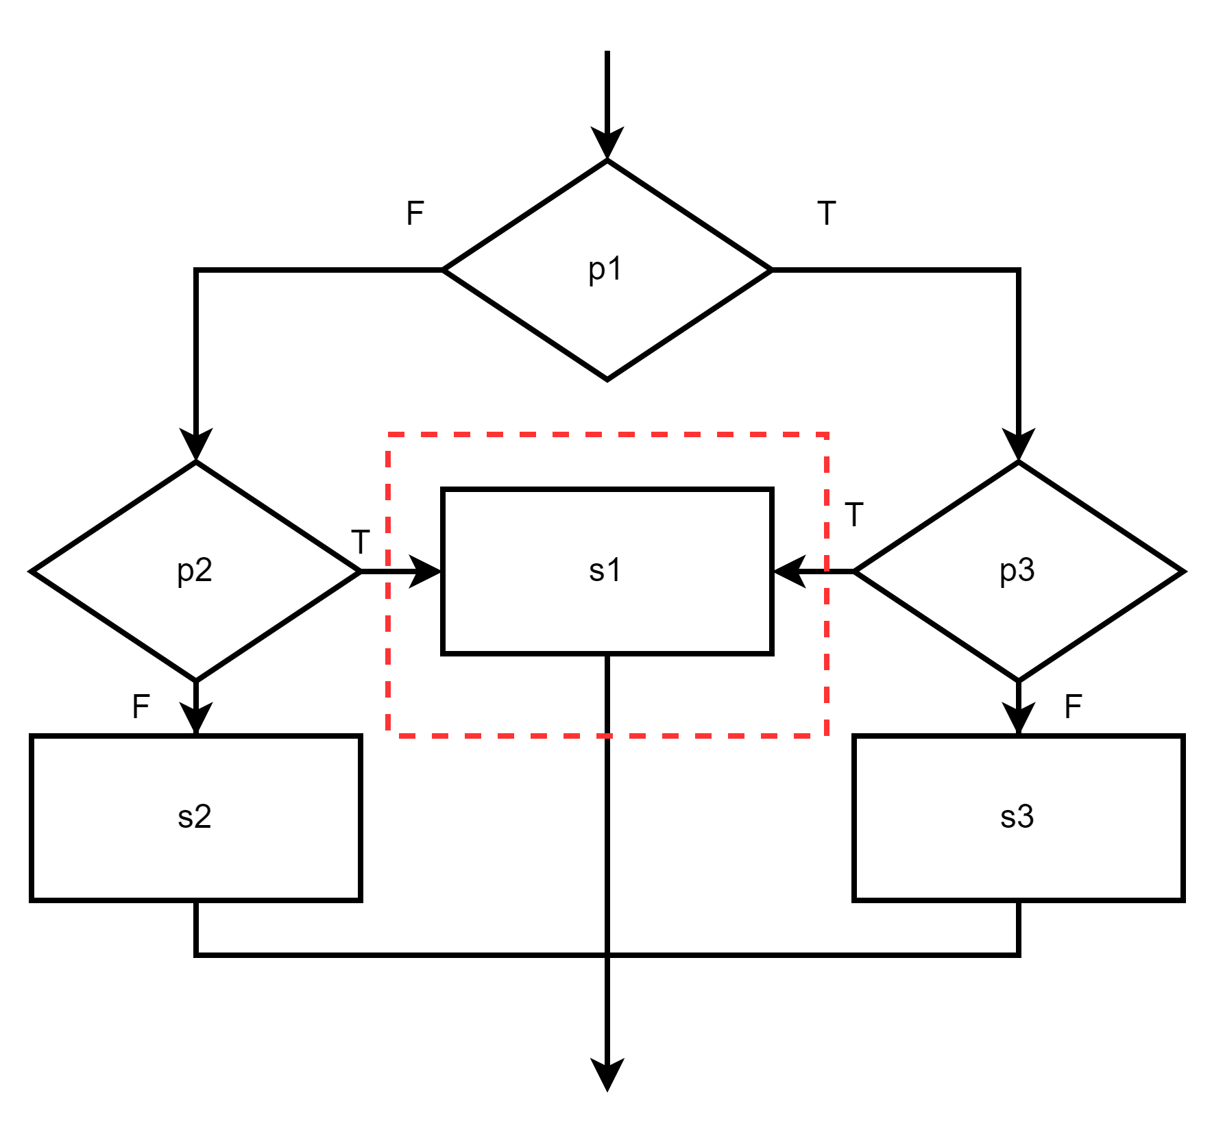
程序流程图
什么是非结构化程序？
多个入口、
一个出口。
非结构化
可以用，但是不建议

Slide 25
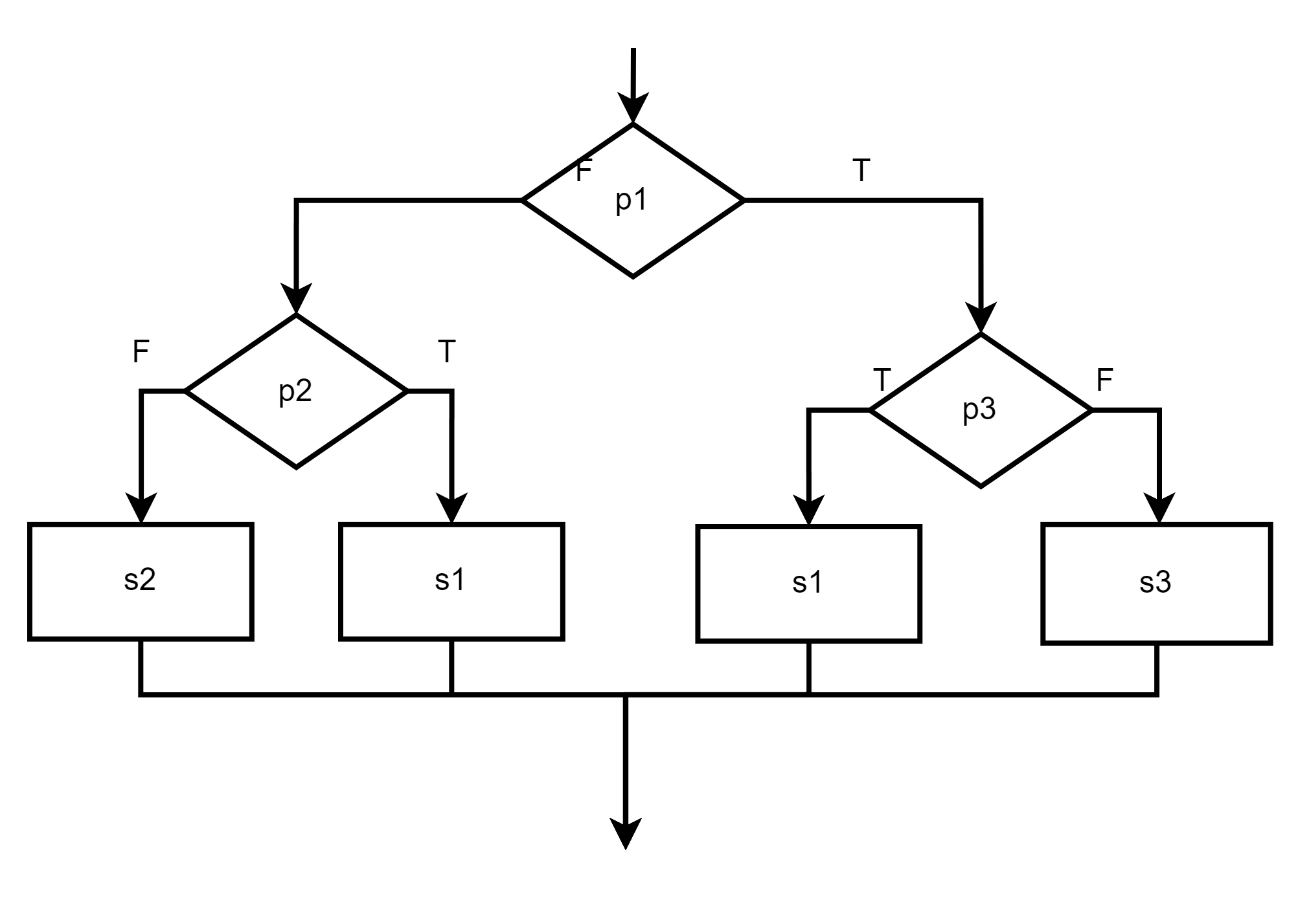
程序流程图
什么是非结构化程序？
结构化

Slide 26
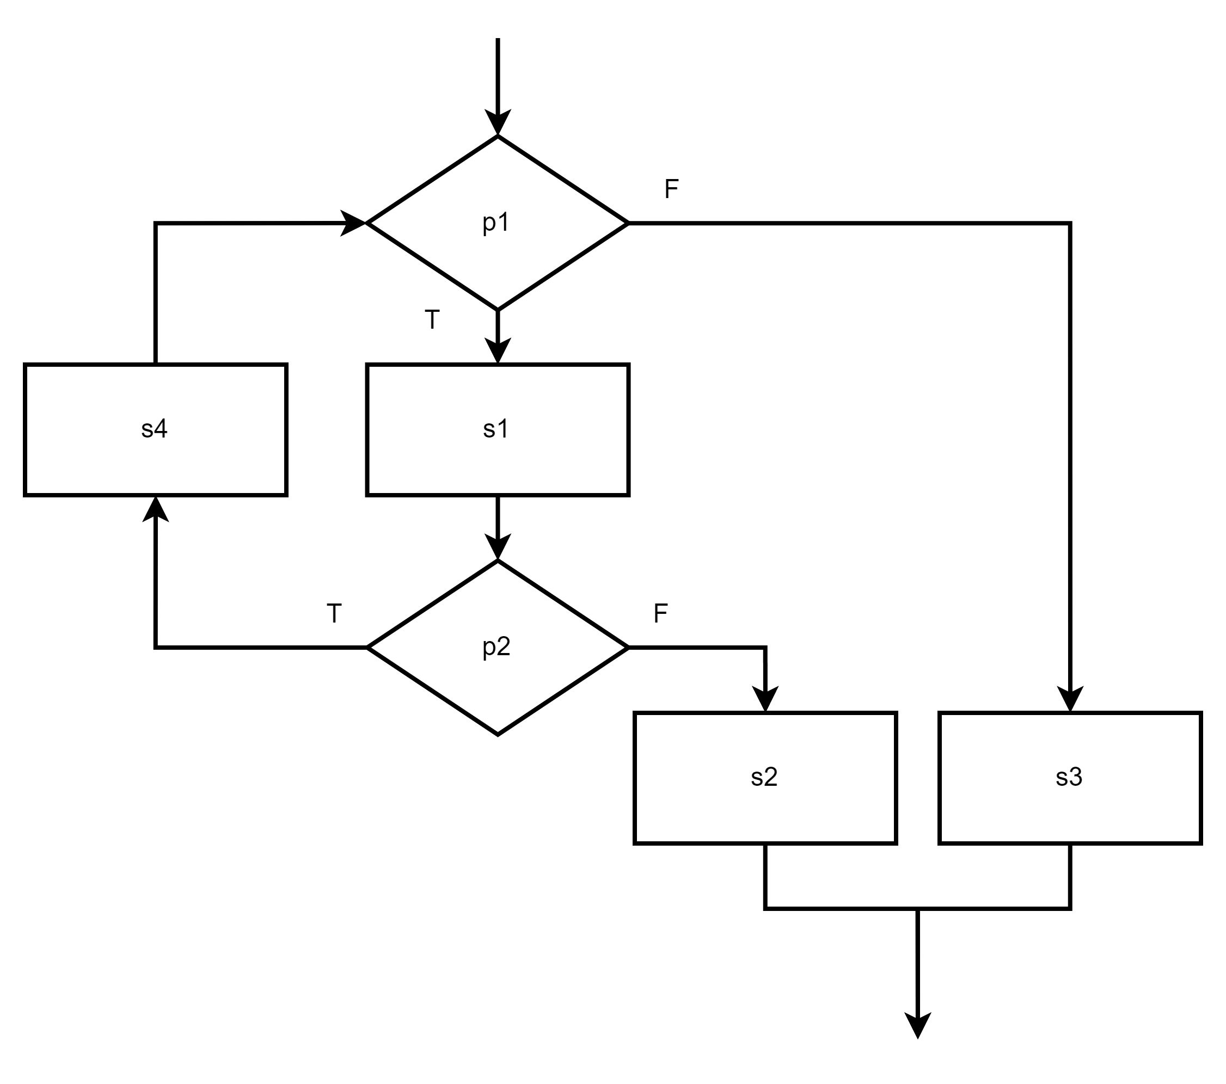
程序流程图
什么是非结构化程序？
一个入口、
多个出口。
非结构化
可以用，但是不建议

Slide 27
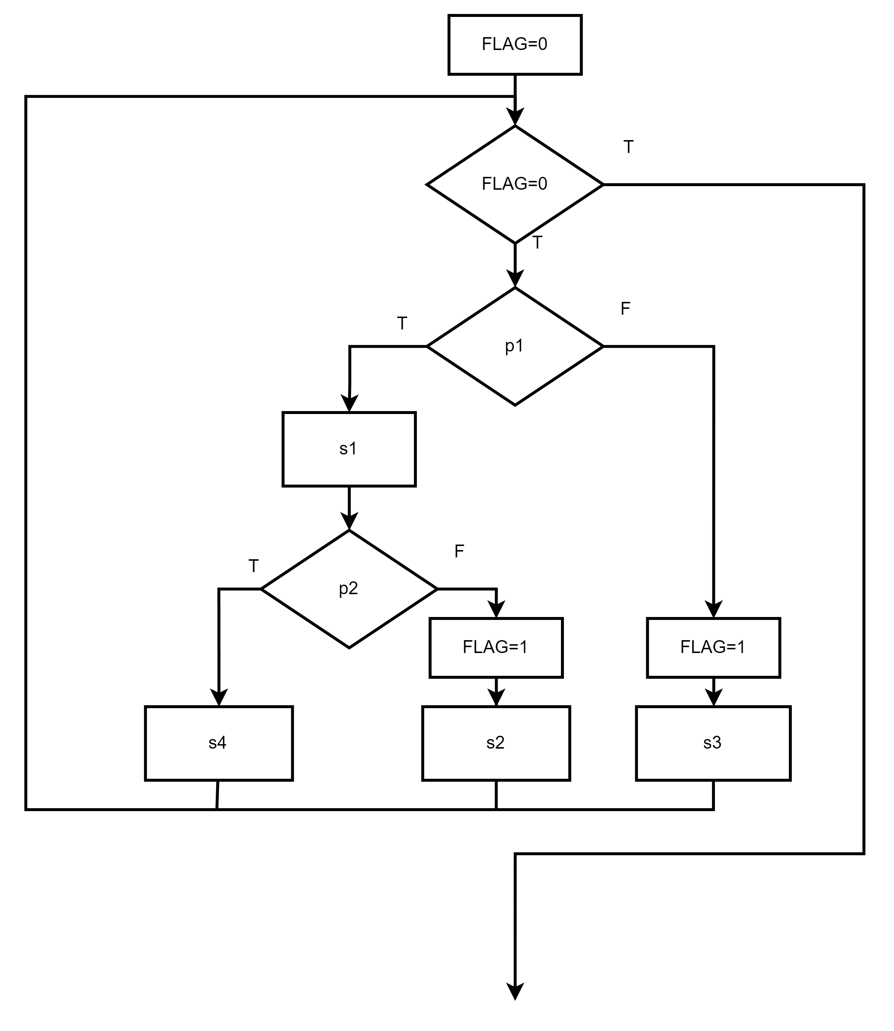
程序流程图
什么是非结构化程序？
结构化

Slide 28
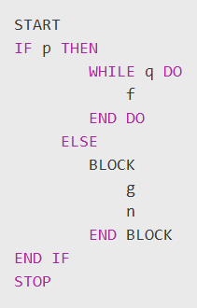
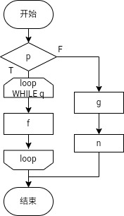
程序流程图
作业 例2.1 画出伪码程序的程序流程图

Slide 29
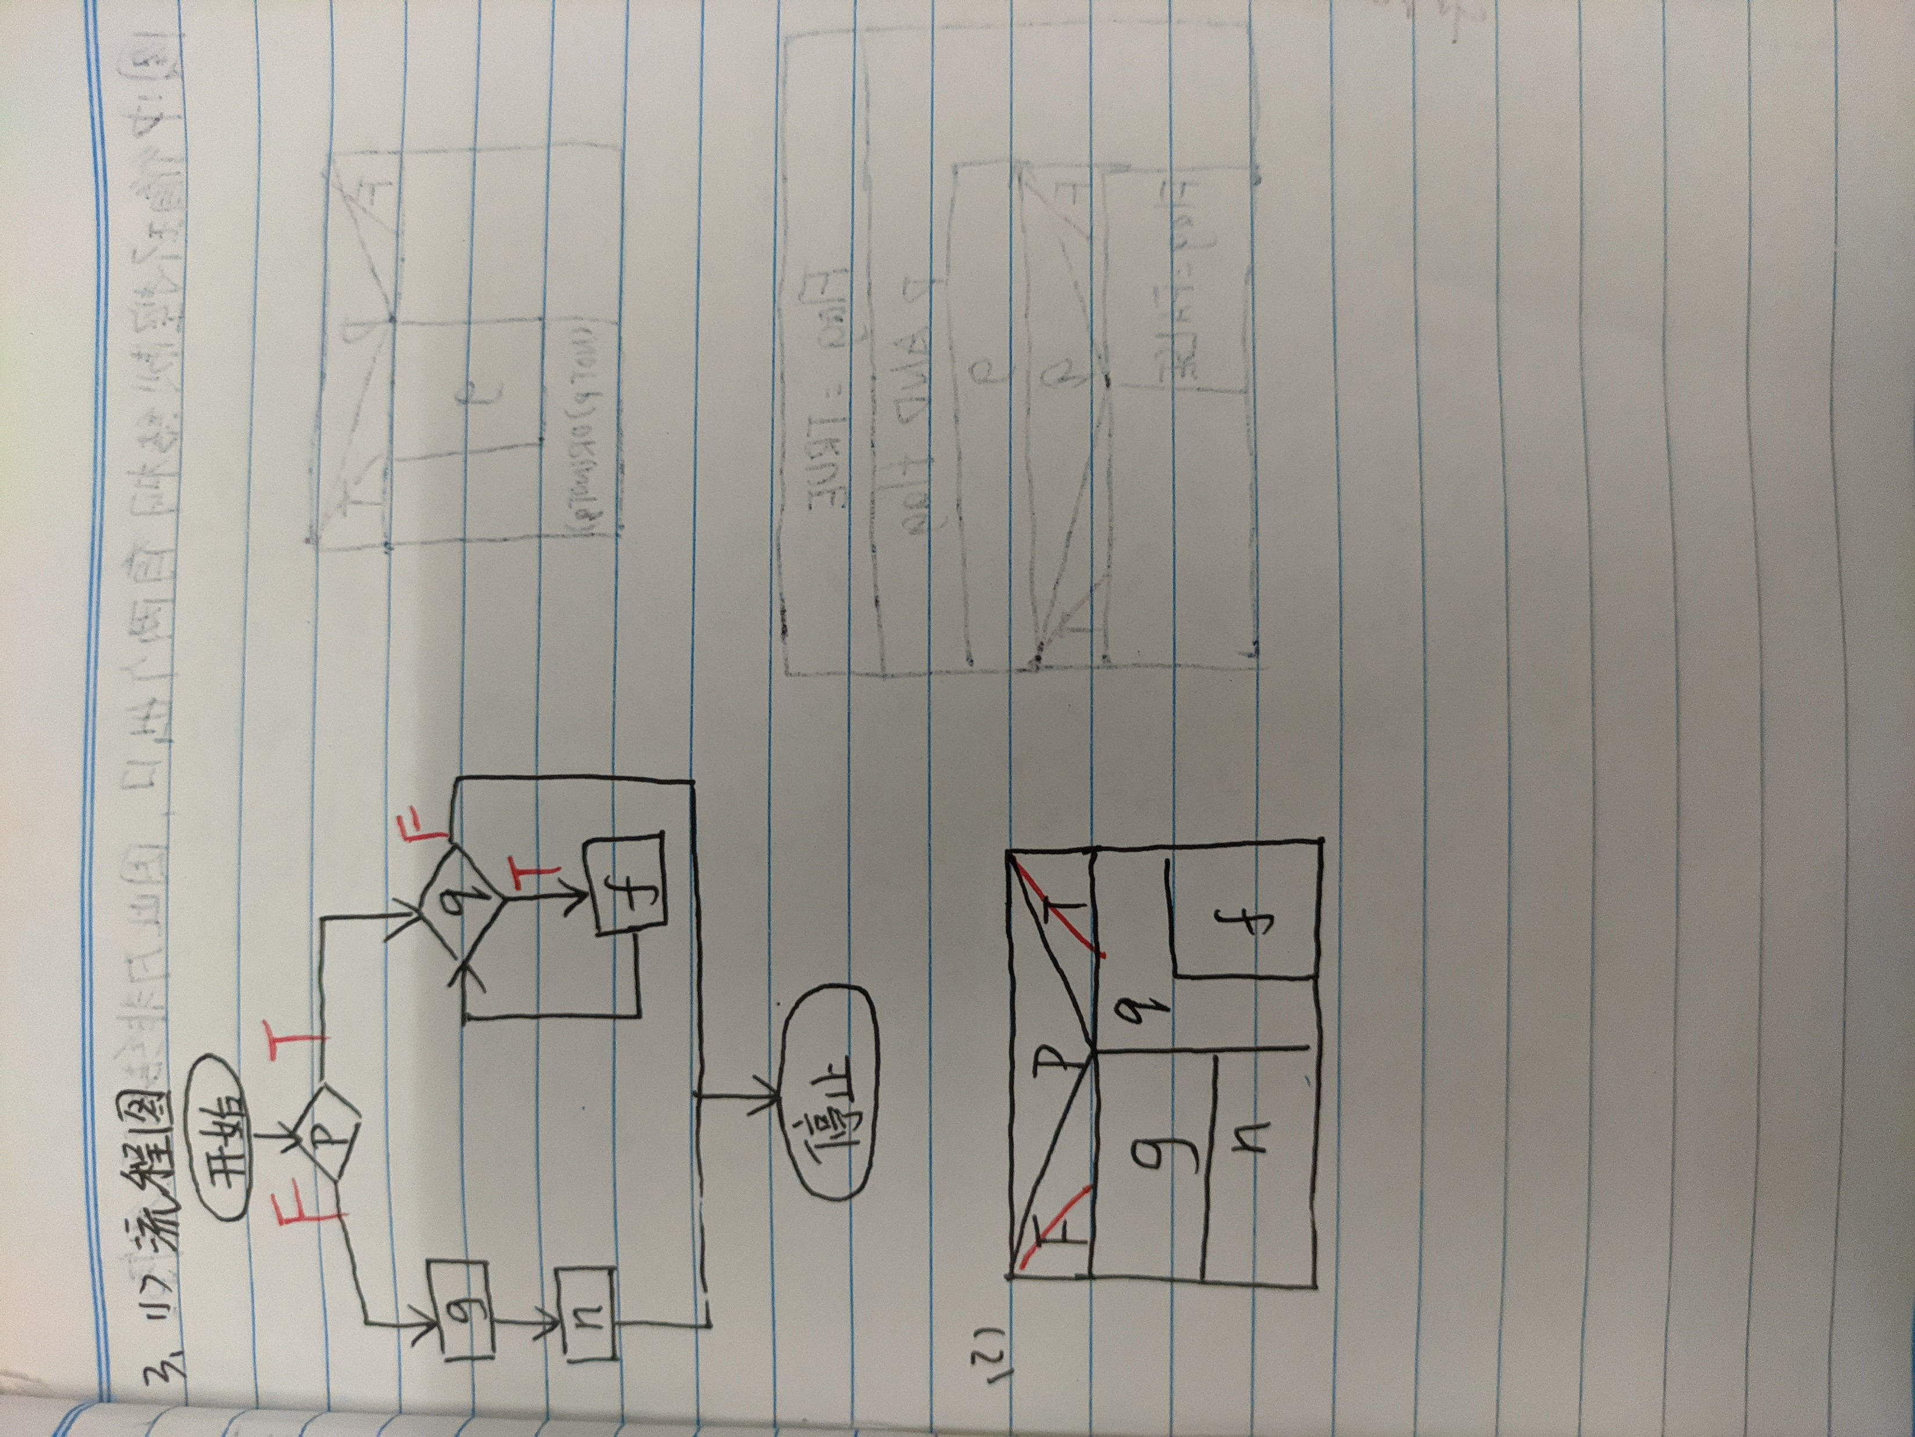
程序流程图
作业 例2.1 画出伪码程序的程序流程图
选择分支没有T/F

Slide 30
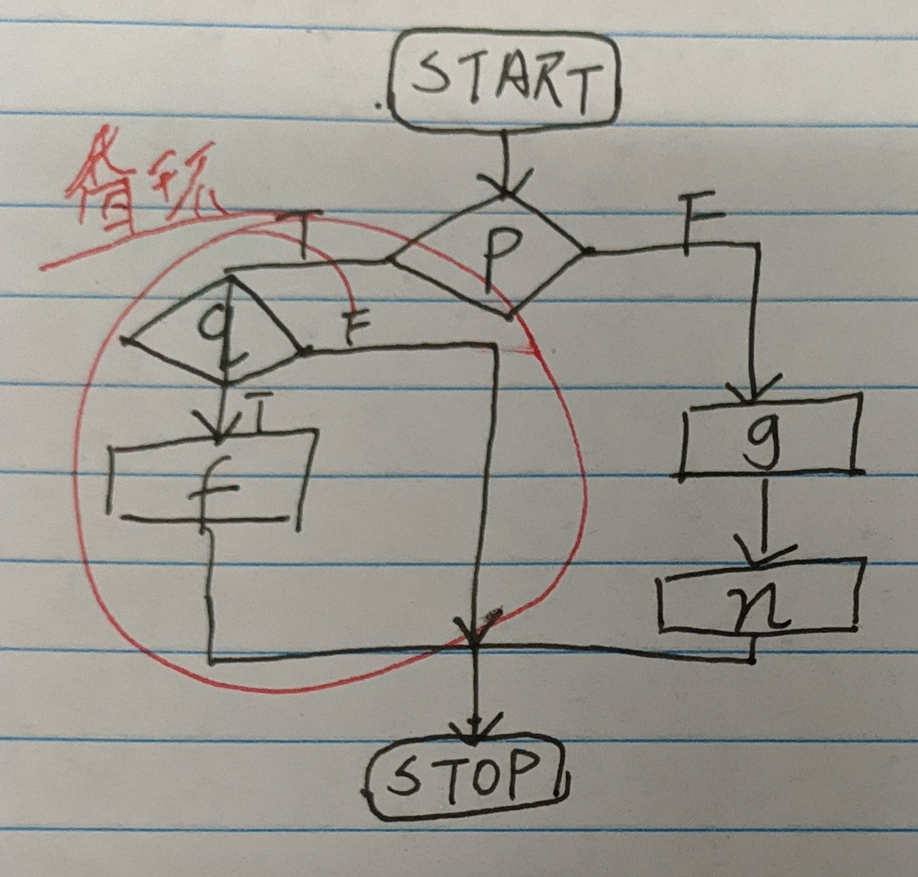
程序流程图
作业 例2.1 画出伪码程序的程序流程图
与原结构不符

Slide 31
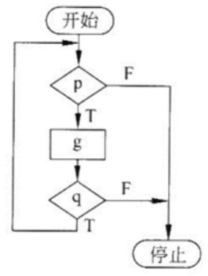
程序流程图
作业 例1 下面给出的程序流程图代表一个非结构化的程序
一个入口、
多个出口。
非结构化

Slide 32
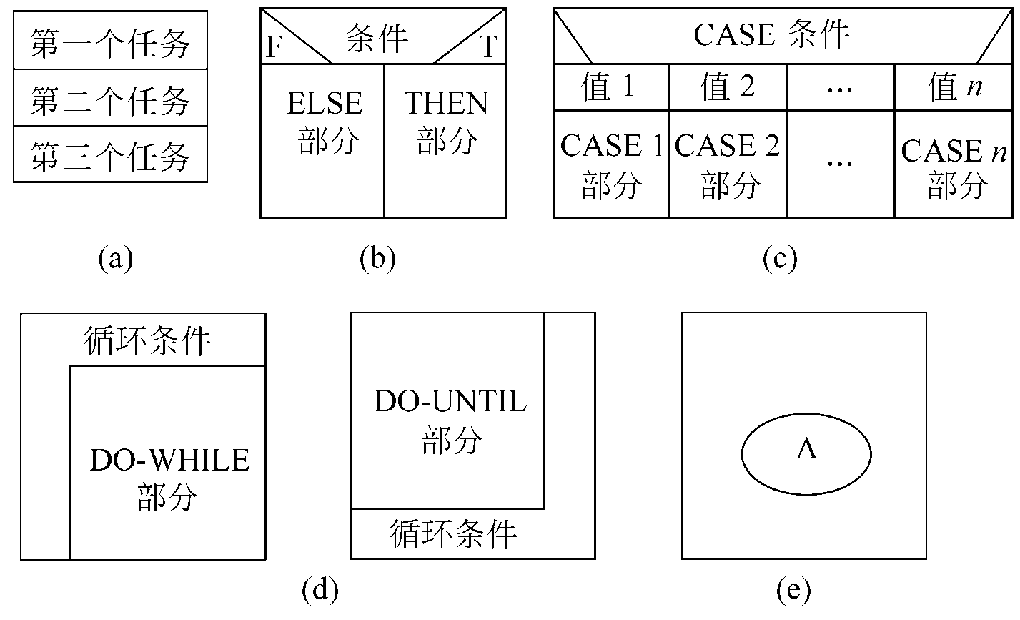
盒图(N-S图)
常见结构(参考P125)

Slide 33
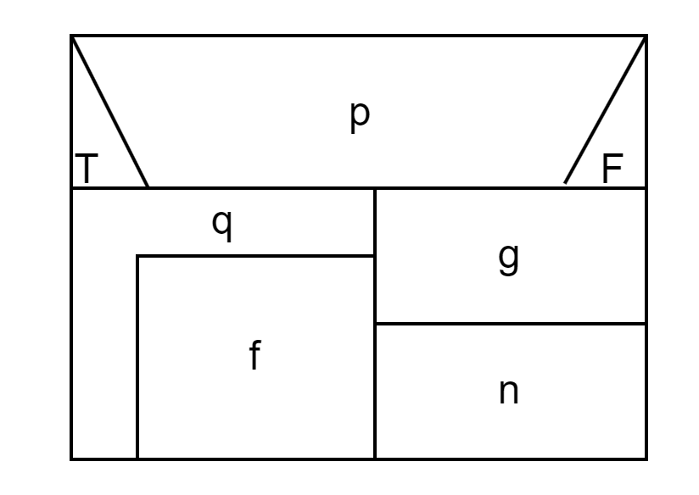
盒图(N-S图)
例2.3 画出伪码程序的盒图

Slide 34
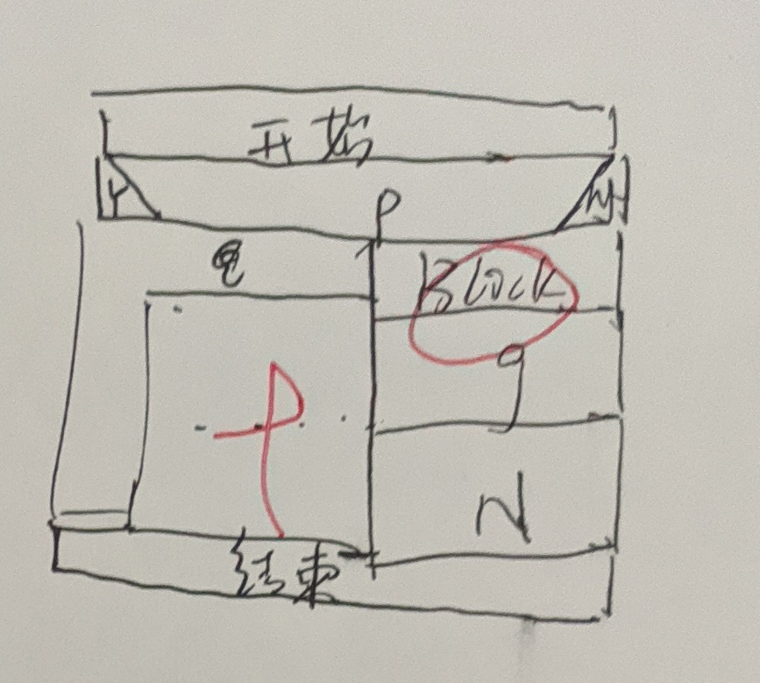
盒图(N-S图)
例2.3 画出伪码程序的盒图

Slide 35
盒图(N-S图)
例2.3 画出伪码程序的盒图

Slide 36
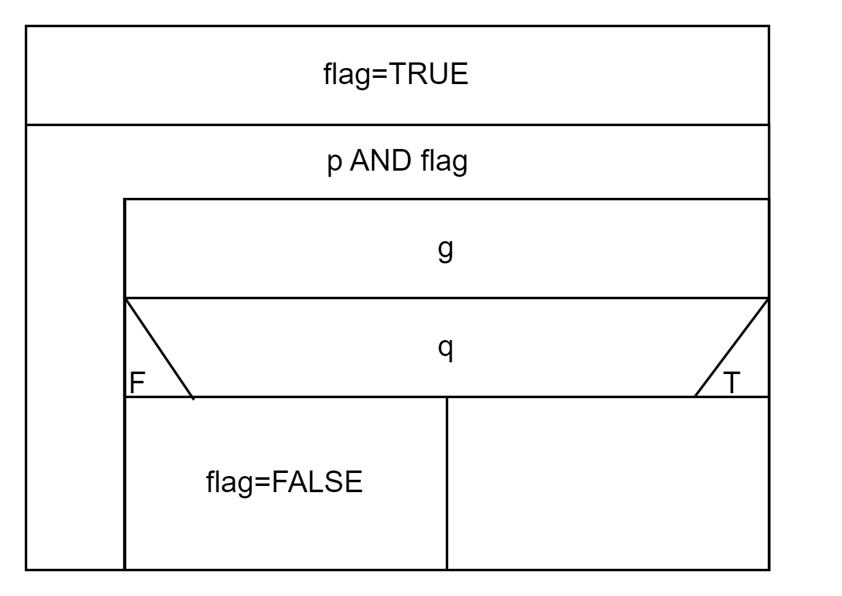
盒图(N-S图)
作业 例3.1 下面给出的程序流程图代表一个非结构化的程序,转为结构化

Slide 37
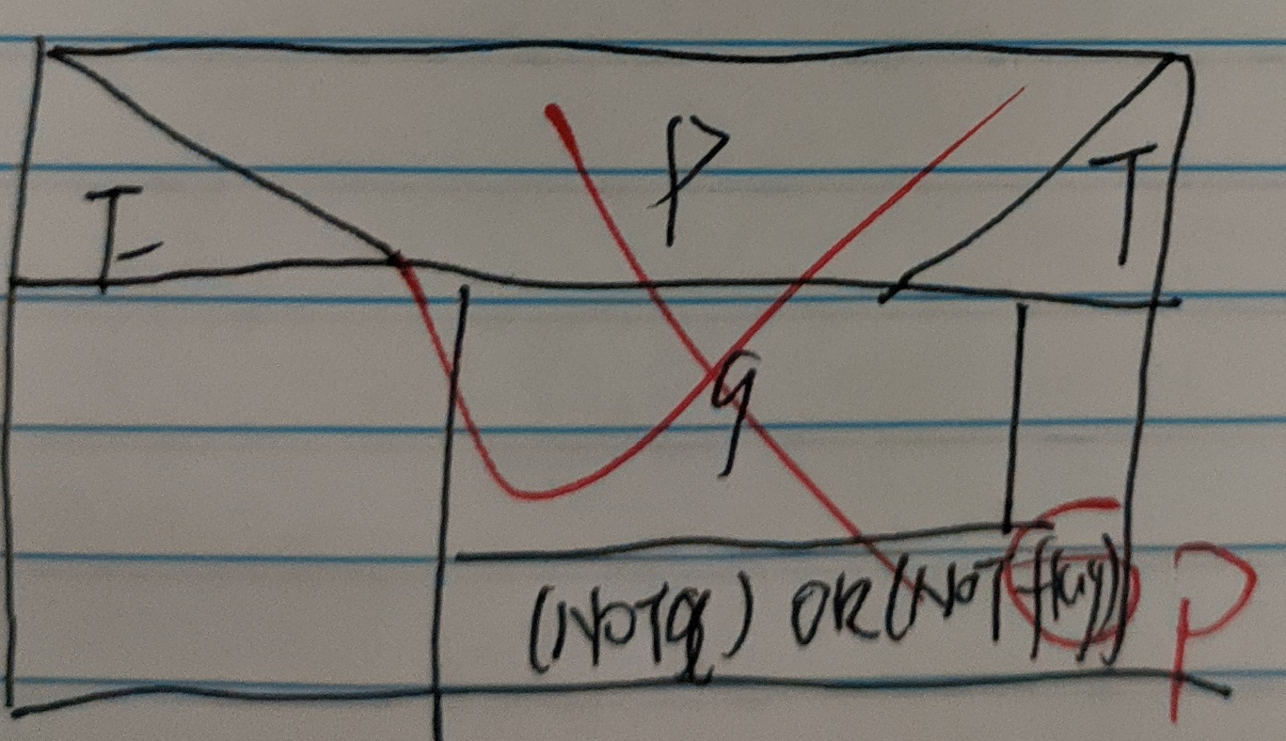
盒图(N-S图)
作业 例3.1 下面给出的程序流程图代表一个非结构化的程序,转为结构化

Slide 38
盒图(N-S图)
作业 例3.1 下面给出的程序流程图代表一个非结构化的程序,转为结构化

Slide 39
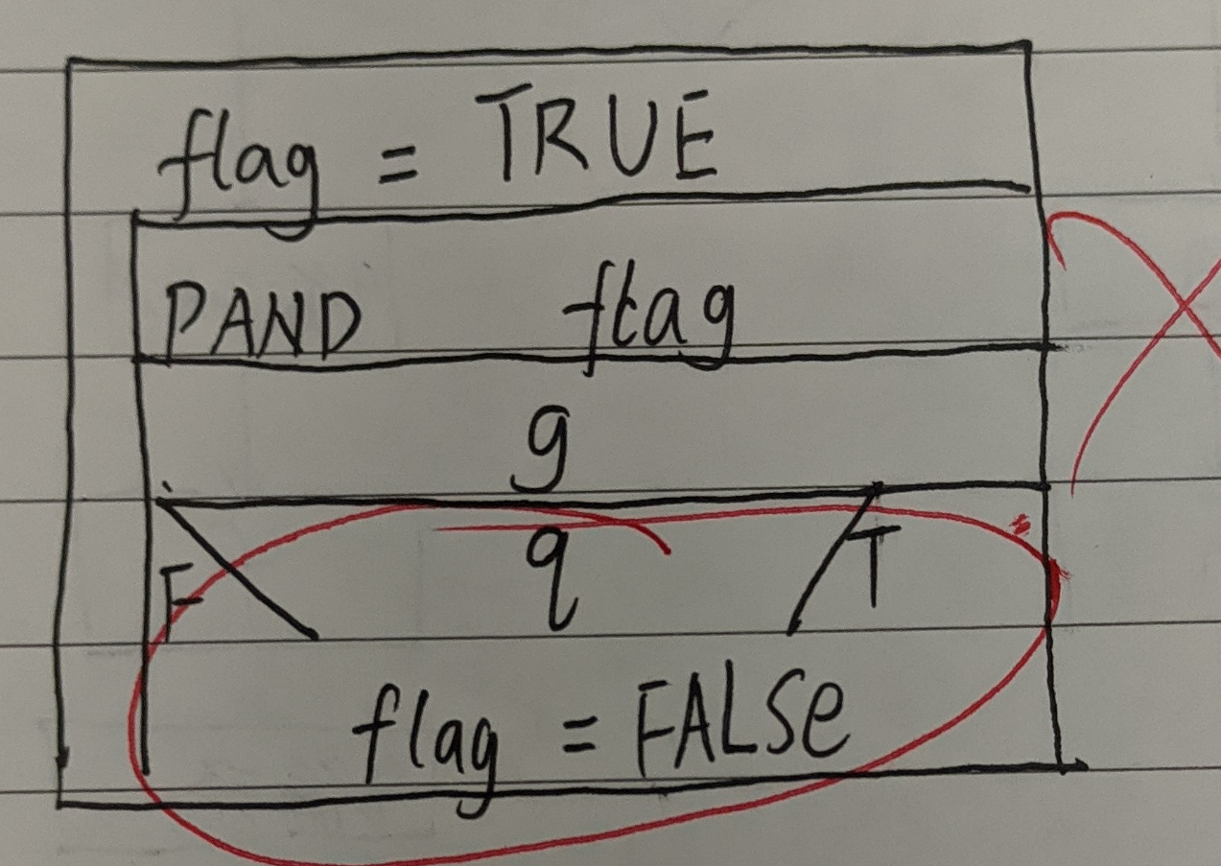
盒图(N-S图)
作业 例3.1 下面给出的程序流程图代表一个非结构化的程序,转为结构化

Slide 40
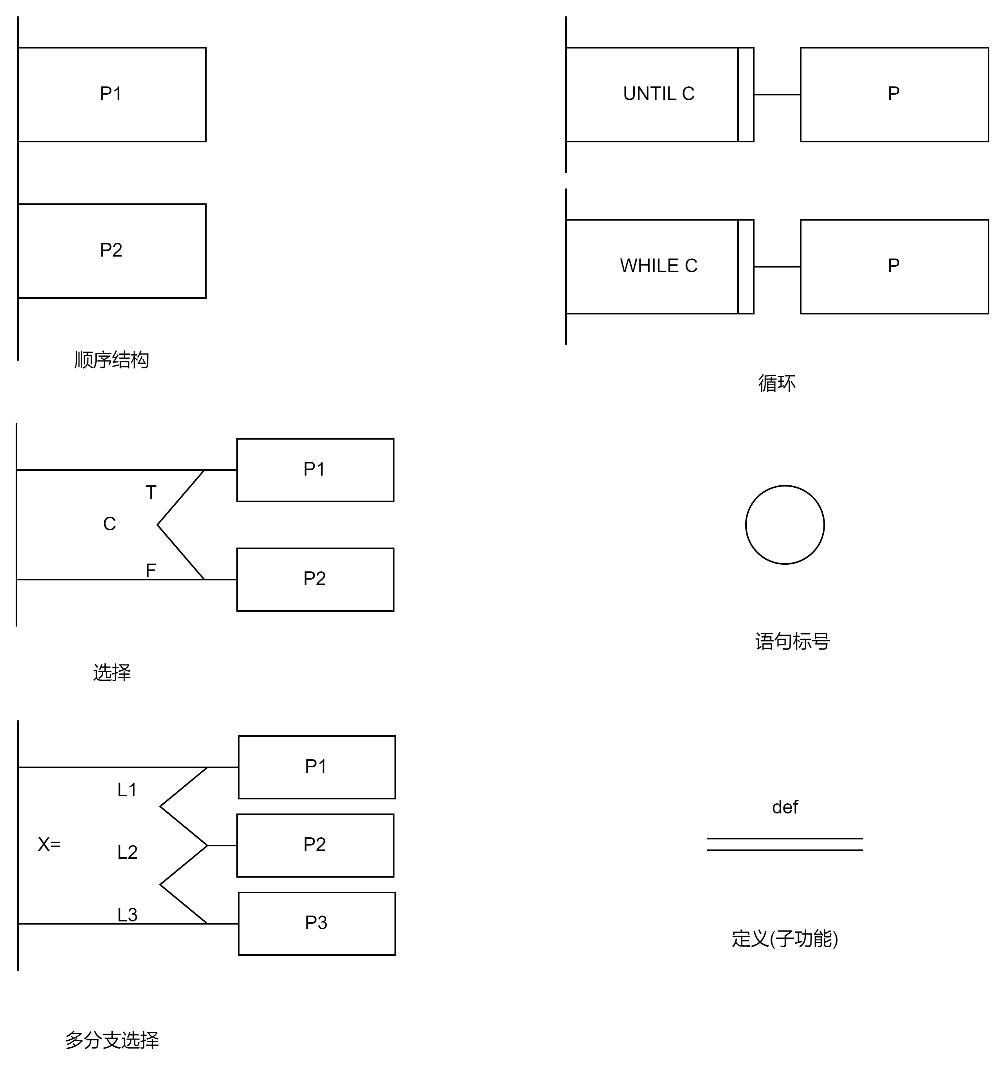
PAD
P127

Slide 41
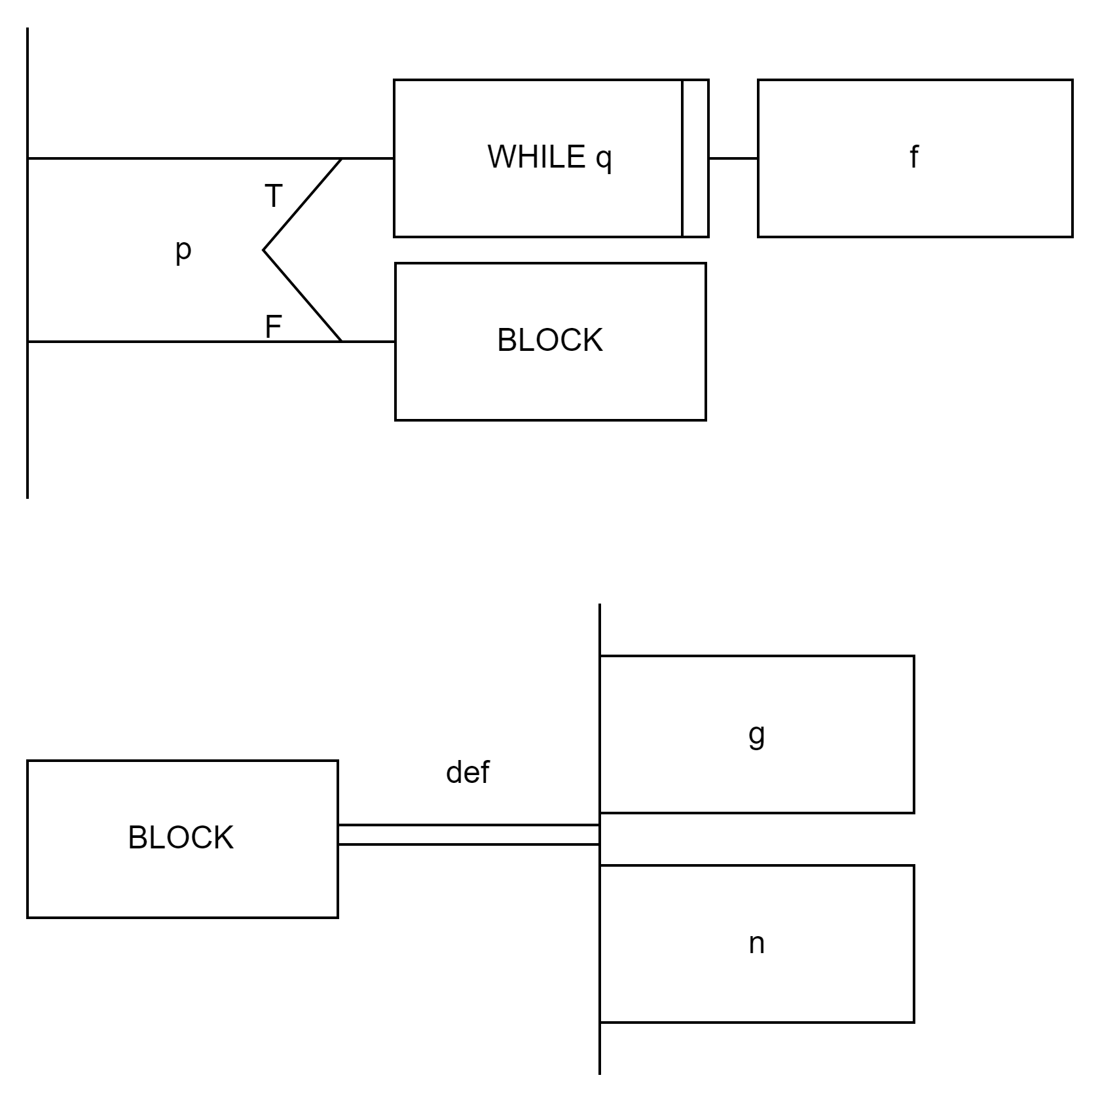
PAD
例2.3 画出伪码程序的PAD

Slide 42
判定表
是什么？P127
不考

Slide 43
结束

